Slide 1
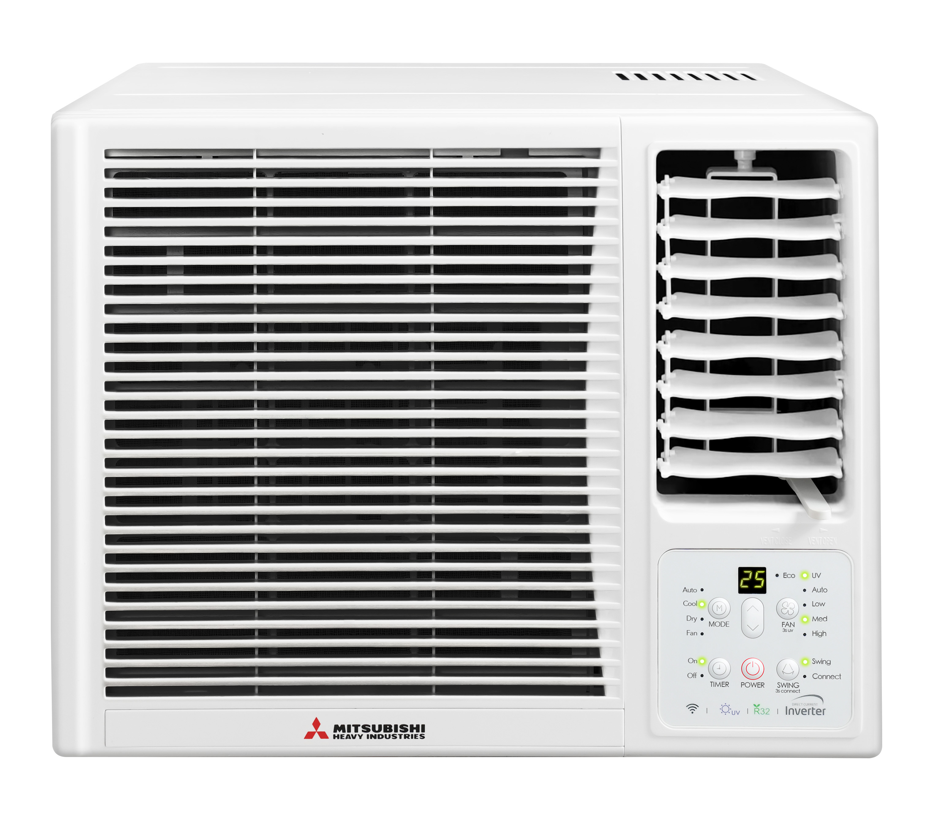
R32環保雪種 + UV 空氣淨化
變頻遙控窗口式冷氣機
為用戶提供高能源效益表現的環保雪種
Eco-Friendly Refrigerant provides
high energy efficiency performance
紫外綫空氣淨化裝置* 過濾空氣中細菌
Air Purifying Device filtering bacteria
WIFI – MHI Aircon+ *手機程式令操控更輕易
WIFI – MHI Aircon+ Apps Remote Control made access in ease.
直流變頻雙摩打*提供高效精準温度操控
Dual Direct Current Inverter Motor provides high performance and accurate temperature control.
Clean * 自動清洗功能
iSense 温度感測優化功能
生物殺菌HEPA過濾網
活性炭空氣清新過濾網
Specification
* 只適用於WRK20/26/35MEC1
型號 Model | WRK20MEC1 | WRK26MEC1 | WRK35MEC1 | WRK53MEC1
匹數 HP | 3/4 | 1 | 1.5 | 2
製冷能力 Cooling Capacity ( Btu/hr) | 7700 | 9000 | 12000 | 18000
電源 Power Supply | 220V/ 1 Ph / 50Hz
(V/Phase/Hz)
UVC LED 淨化裝置 UVC LED Air Purifying Device | Yes | Yes | Yes | No
WIFI 遙控連接 WIFI Connection | Yes | Yes | Yes | No
直流變頻雙摩打 Dual Current Inverter Fan | Yes | Yes | Yes | No
輸入電量 | 626 | 726 | 1210 | 1400
Power Input (W)
電流 | 2.84 | 3.5 | 5.6 | 6.16
Operating Current (A)
環保雪種 Refrigerant | R32
空氣流量 | 353 | 353 | 374 | 774
Airflow Volume (m³/hr)
體積 Dimension | 350 x 450.6 x 675 |  |  | 428 x 660 x 780
H x W x D (mm)
能源標籤級別 | 1 | 1 | 2 | 1
Energy Label
淨重（公斤） | 31.9 | 31.9 | 31.9 | 55.2
Net Weight (kg)
#因冷氣機採用屬輕度易燃的R32雪種，所以該產品的安裝需符合產品說明書的房間最小面積及安裝高度下限要求及使用限制. 冷氣機的安裝以及維修需由供應商，授權代理商或受過專業訓練的技術人員進行依照指定的要求及使用限制進行
Specifications may change due to product improvement. No prior notice will be given.
上述規格可能因產品改良而作出修改，恕不另行通知。

